Slide 1
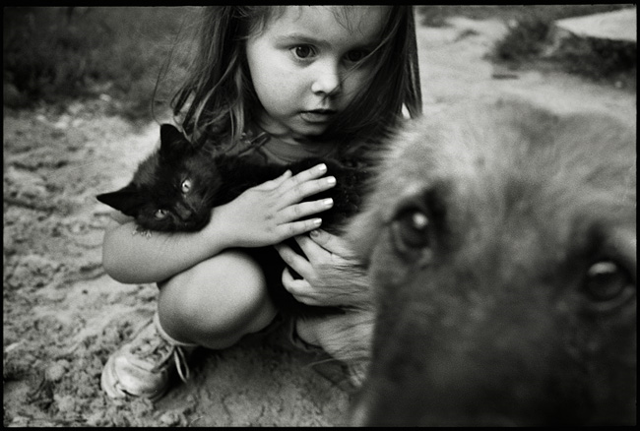
Социальный проект «Бездомные животные»
Автор проекта: Соколова Светлана, ученица 4б класса лицея №6
Руководитель проекта: Гусельникова Галина Викторовна, учитель начальных классов высшей квалификационной категории

Slide 2
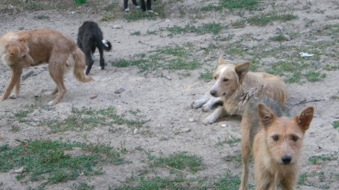
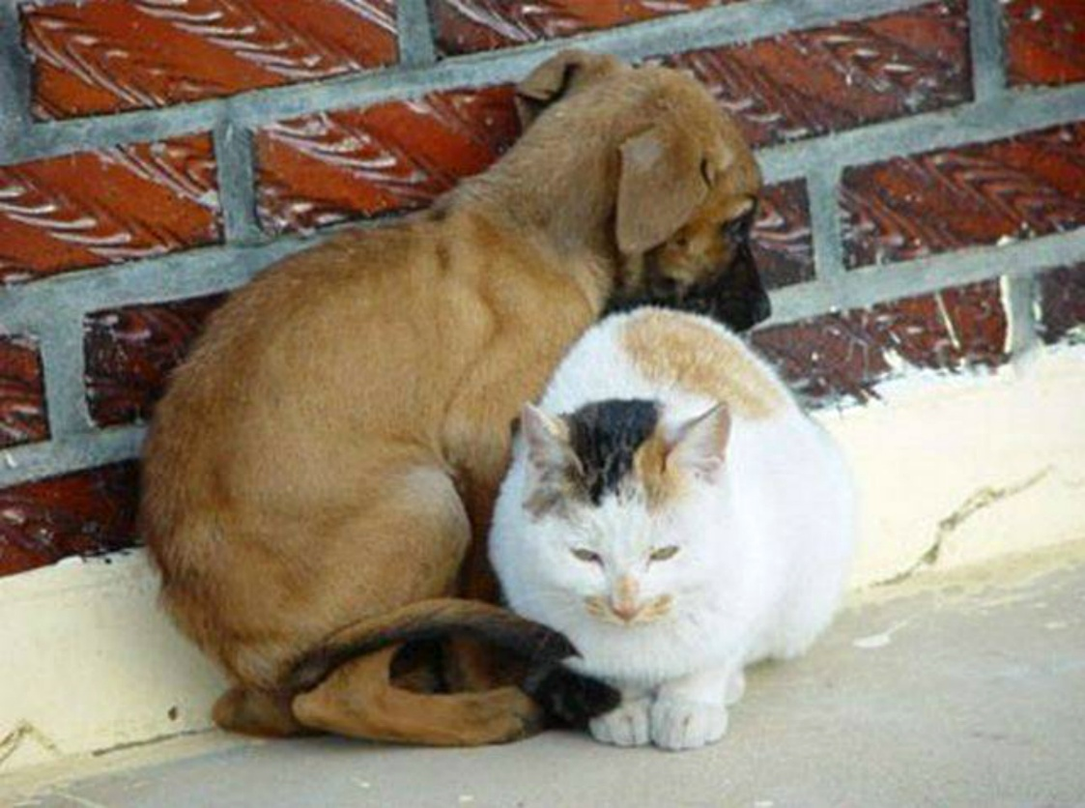
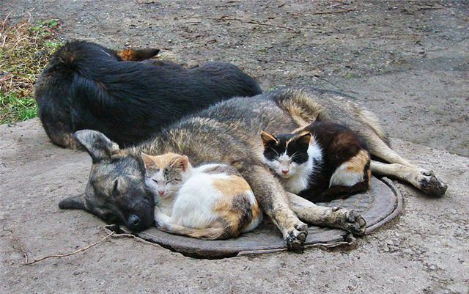
В третью субботу августа отмечается
Всемирный день бездомных животных

Slide 3
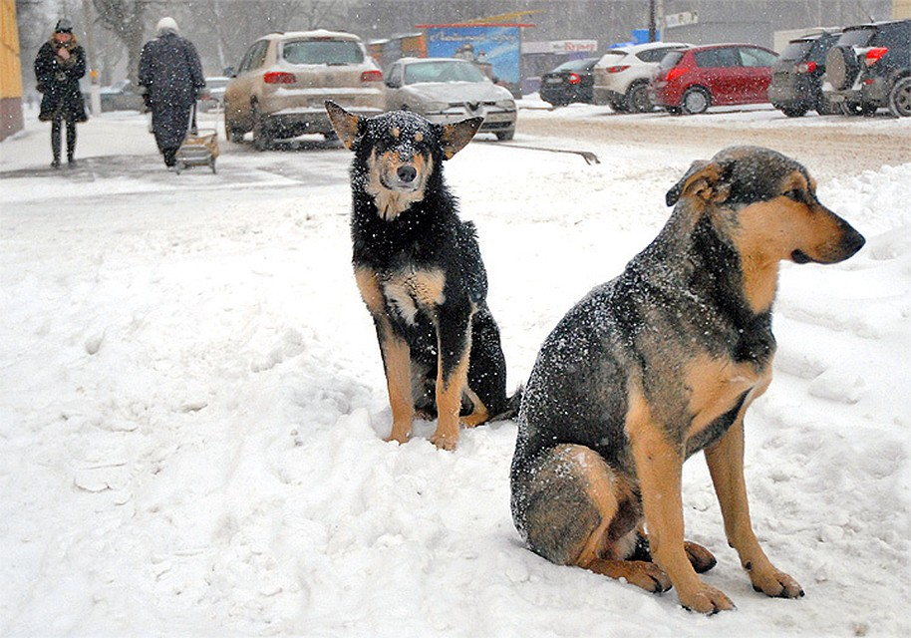
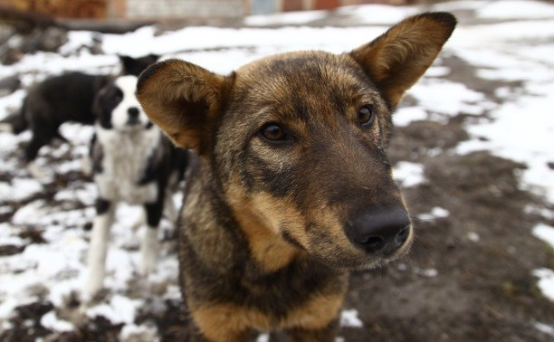
На улицах города встречаются бездомные животные
Все ли понимают, как нужна им помощь?

Slide 4
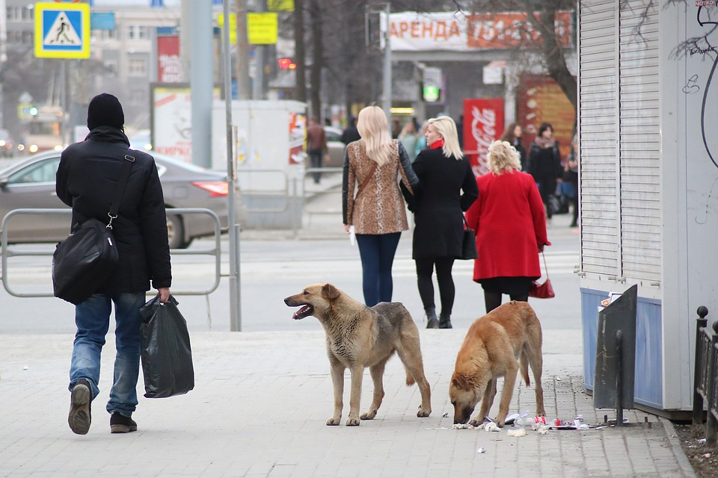
Моя гипотеза: причины появления бездомных животных на улицах –
это безответственное отношение
к домашним животным, а так же безразличие людей к данной проблеме

Slide 5
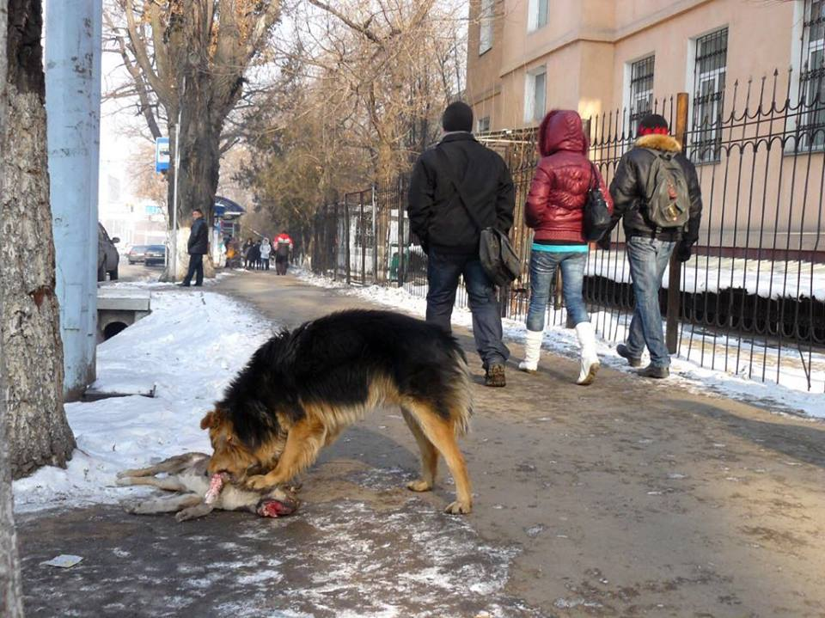
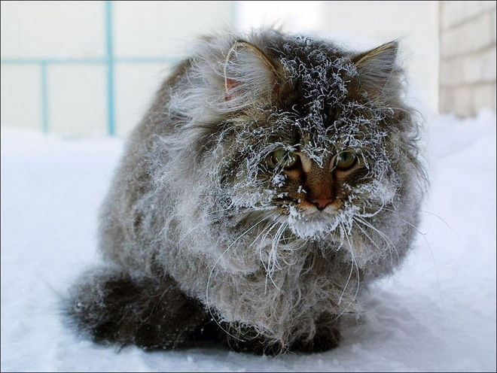
Объект исследования: безнадзорные животные, которые по вине человека или волею судьбы остались без крова, заботы и внимания любящего хозяина

Slide 6
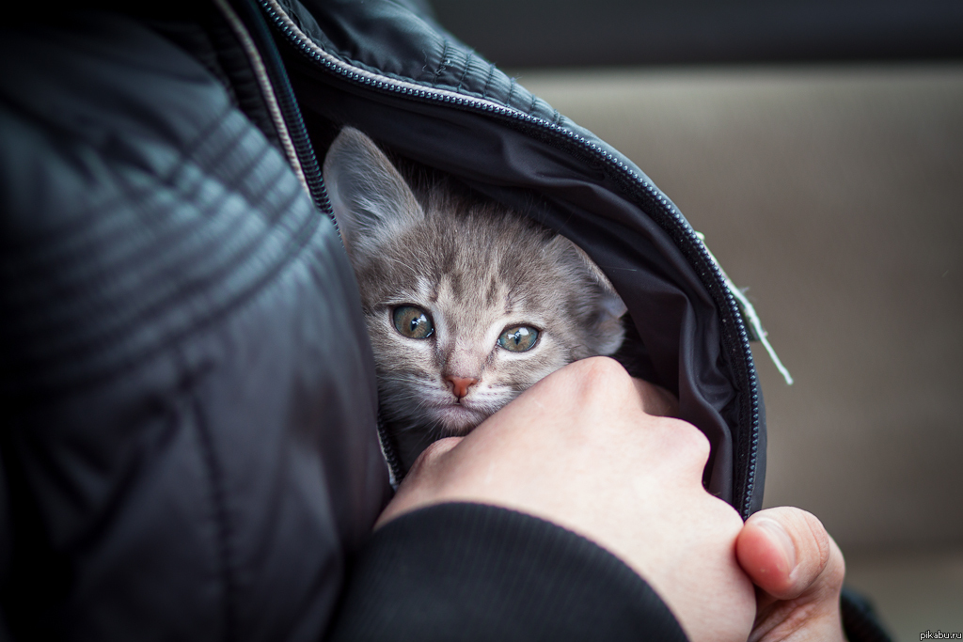
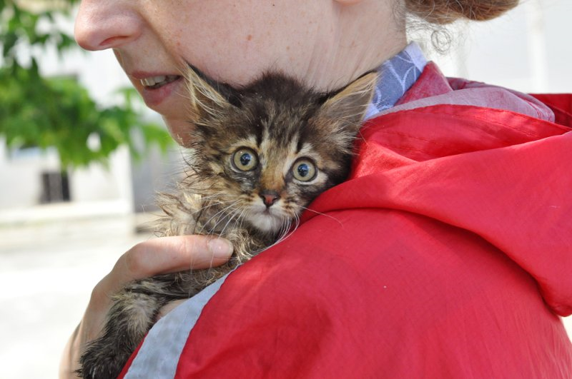
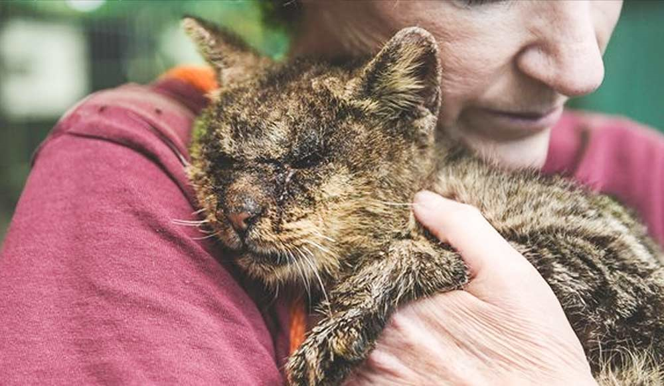
Цель проекта:
привлечь к проблеме бездомных животных детей и взрослых;
- найти пути решения проблемы

Slide 7
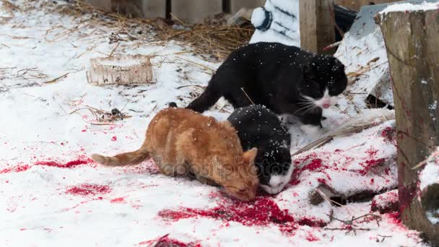
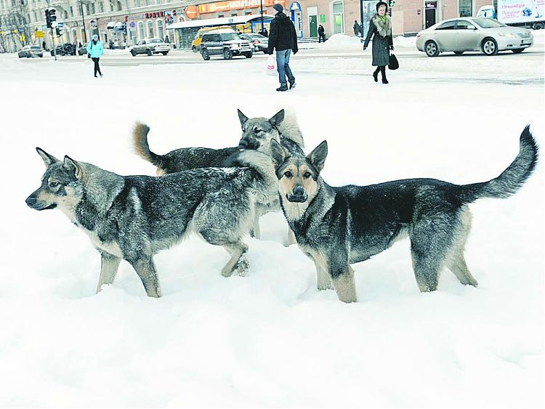
Задачи проекта:
собрать информацию по теме, определить причины появления бездомных животных;
- изучить состояние проблемы бездомных животных на территории нашего города

Slide 8
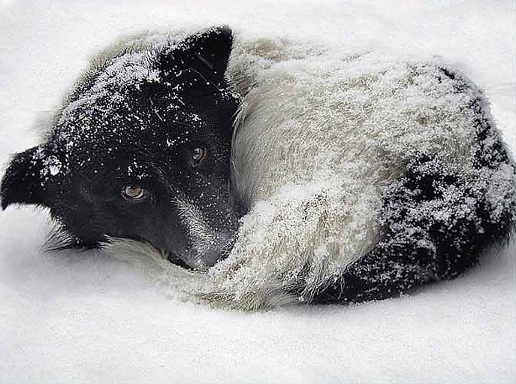
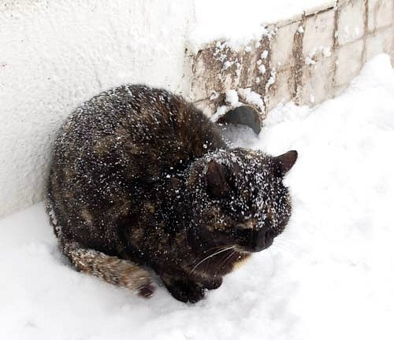
Методы исследования:
Теоретическая работа: анкетирование учащихся с целью выяснения их взглядов на данную проблему.
Практическая работа: создание агитационных изданий, проведение мероприятий, привлекающих к данной проблеме, а также внести свой вклад в поддержку бездомных животных, оказать помощь приюту.

Slide 9
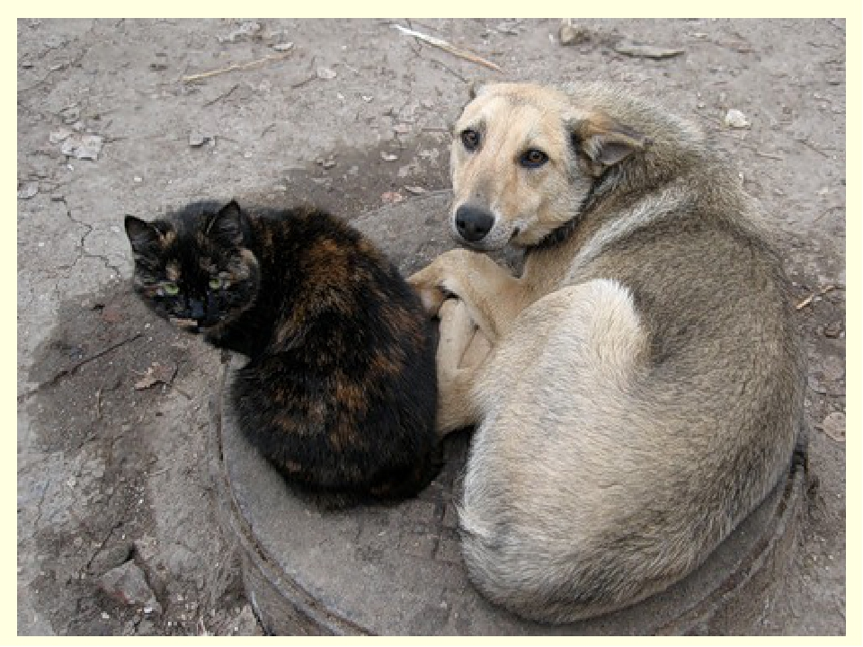
Бездомные животные –
это результат, а не источник проблемы

Slide 10
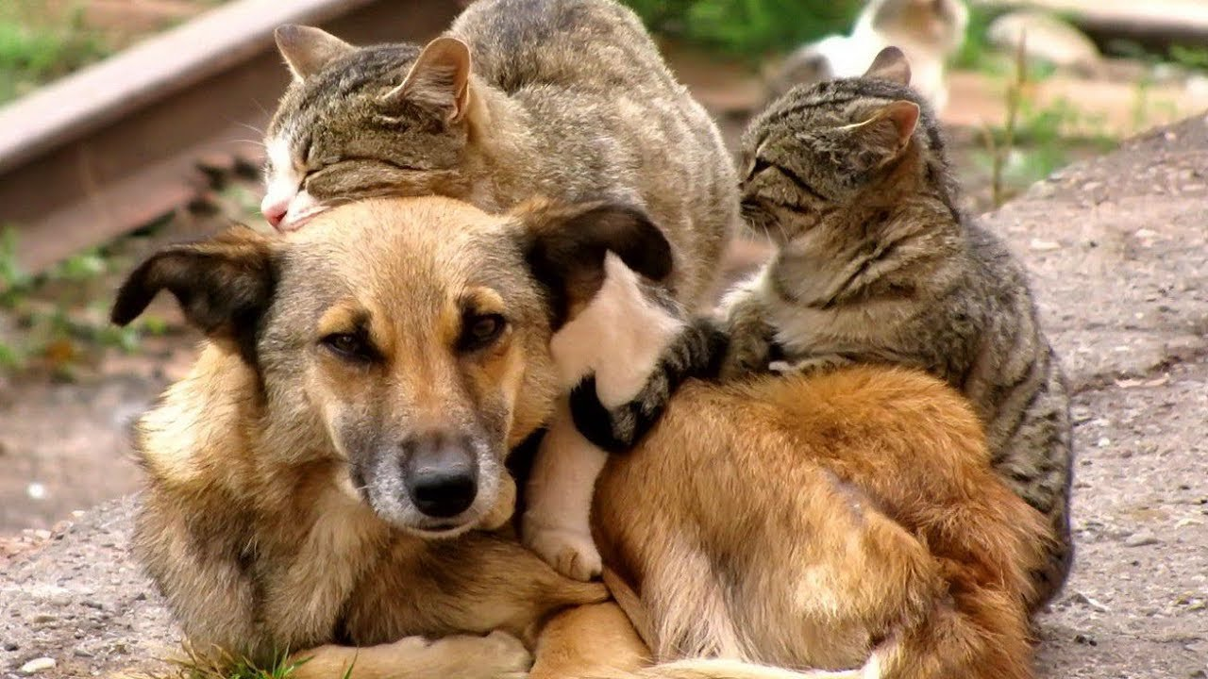
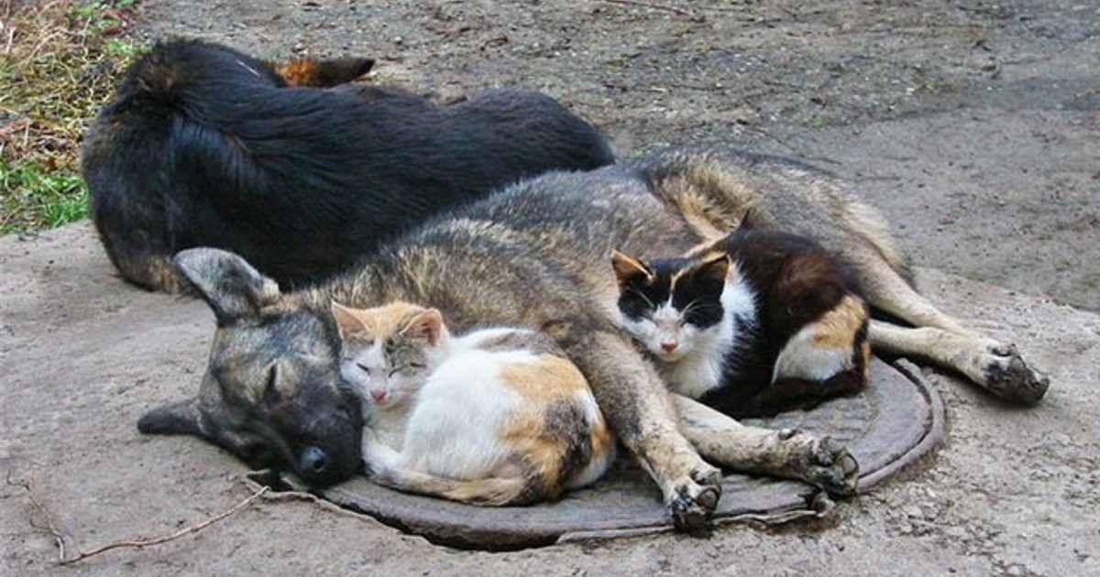
Причины проблемы бездомных животных на улицах являются:
человеческая безответственность, когда владельцы выбрасывают животное на улицу;
малое количество приютов и средств для их обеспечения;
- отсутствие системы учета домашних животных.

Slide 11
Анкетирование на тему
«Бездомные животные – проблема каждого из нас»
Вывод: У наибольшего количества опрошенных домашний питомец был куплен, а не подобран на улице. Затем по наибольшему количеству идут питомцы, подаренные знакомыми, или взятые по объявлению.
Вывод: Большее количество опрошенных (88%) считают, что решить проблему бездомных животных в городской среде можно создав приюты для бездомных животных, 40% опрошенных считают что нужно пристраивать бедных животных в хорошие руки, 48% считают, что решить проблему бездомных животных можно всего лишь не выкидывая ненужных животных на улицу. 24% считают, что нужно подкармливать бедных животных и лишь 13% считают, что нужно стерилизовать животных. Однако следует знать, что стерилизация бездомных животных является одним из способов контроля численности бездомных животных. Сторонники этого метода считают стерилизацию гуманной альтернативой усыпления и ожидают, что популяции постепенно уменьшатся через естественную смертность
Вывод: Большинство из опрошенных затруднились ответить на этот вопрос. Таким образом, большая часть ребят не знает, что делается c потомством от животных

Slide 12
Анкетирование на тему
«Бездомные животные – проблема каждого из нас»
Результаты анкетирования
Из проведённого анкетирования мы сделали вывод:
У большинства опрошенных учащихся есть домашние животные, в основном это коты и собаки. Большинство из опрошенных считают не гуманным выбрасывать животных. Большее количество опрошенных (88%) считают, что решить проблему бездомных животных в городской среде можно создав приюты для бездомных животных. Большинству опрошенных жаль бездомных животных, но они не могут ничего с этим поделать. У наибольшего количества опрошенных домашний питомец был куплен, а не подобран на улице. Большинство опрошенных учеников считают, что в нашем городе существует проблема бездомных животных, требующая внимания на разных уровнях и обязательного контроля и ее решения.

Slide 13
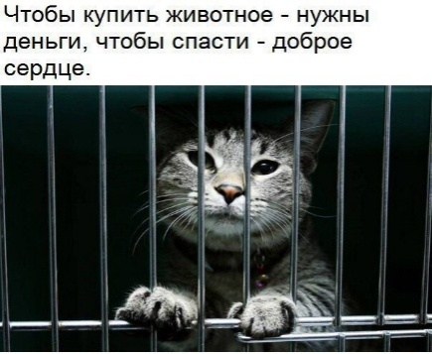
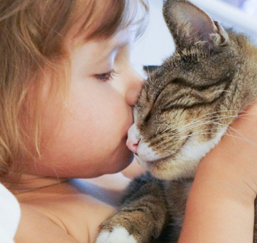
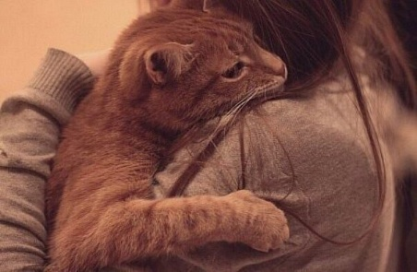
Был создан буклет «Возьми друга из приюта»
Не покупай!
Возьми в приюте!
Вы спасаете чью-то жизнь. Не смотря на то, что приют «Надежда» – приют с пожизненным содержанием животных, когда кого-то забирают, мы можем дать пристанище другому животному, попавшему в беду.
Станьте хозяином кошки или собаки из нашего приюта!
Наша главная цель, ради которой мы трудимся столько лет – поиск настоящего дома и семьи для каждого из них. Зайдите на сайт https://vk.com/club49860278 и познакомьтесь с питомцами, которые ждут именно Вас.
И я, как и многие другие, хочу сказать: берите животных с улиц, откройте им своё сердце и тогда это животное посвятит вам всю свою жизнь. Будет с вами в самых сложных ситуациях, всегда будет радовать Вас и Ваших близких!
Пункт льготной стерилизации животных в Бердске При приюте работает пункт льготной стерилизации животных по адресу: ул. Пушкина, 38а.
Прием ведется каждую субботу, по предварительной записи.
Записаться можно по одному из телефонов 8-913-710-5863, 8-913-710-5873.
Любая посильная финансовая помощь очень важна для приюта.
Официальные реквизиты МБУ «ПЖ «Надежда» г.Бердска» для перечисления финансовой помощи для добровольных пожертвований: Р/счет 40701810300041000054 Сибирское ГУ Банка России г.Новосибирск, УФК по НСО (УФиНП администрации г.Бердска МБУ «ПЖ «Надежда» г.Бердска л/с 20018070333) ИНН 5445012666 КПП 544501001 БИК 045004001 ОГРН 1125483000060 ОКПО 30795250 КБК 00000000000000000130 ОКТМО 50708000
Контакты МБУ «Приют животных «Надежда» г.Бердска»
Телефоны:8-913-710-5863, 8-913-710-5873
Сайт: http://priyut-nadezhda.ru
Дни открытых дверей приюта – суббота, воскресенье и праздничные дни с 12:00 до 17:00.
Выберите неповторимого!
Когда Вы усыновляете взрослое животное, Вы получаете питомца, который уже приучен к выгулу, не грызет тапочки, не портит мебель и знает, кому он должен быть благодарен за свое спасение всю оставшуюся жизнь.
Животные из приюта уже стерилизованы, привиты и обработаны от паразитов.
В приюте Вы сможете встретить своего уникального, не похожего ни на кого, самого верного и любящего друга на всю жизнь!

Slide 14
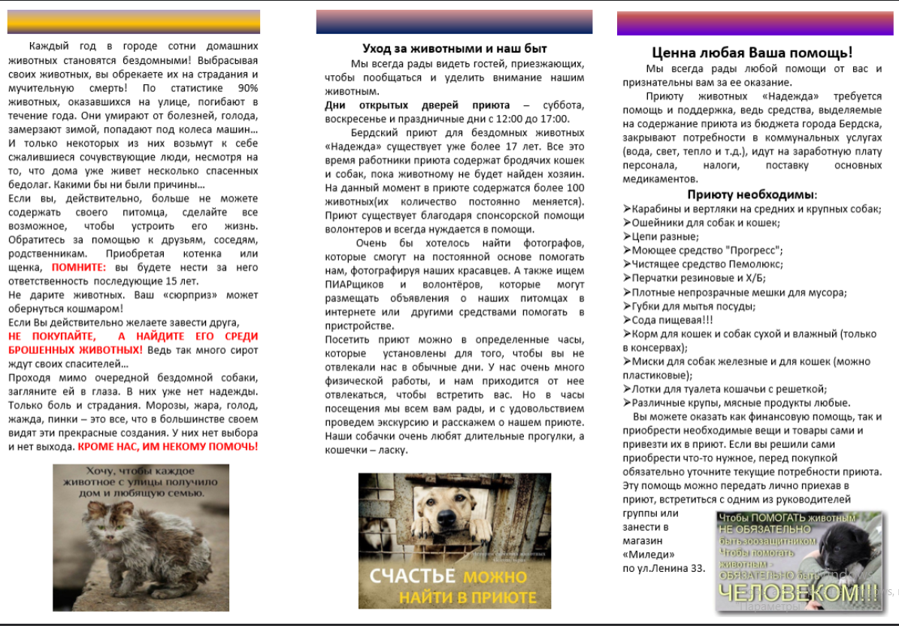
Был создан буклет «Возьми друга из приюта»

Slide 15
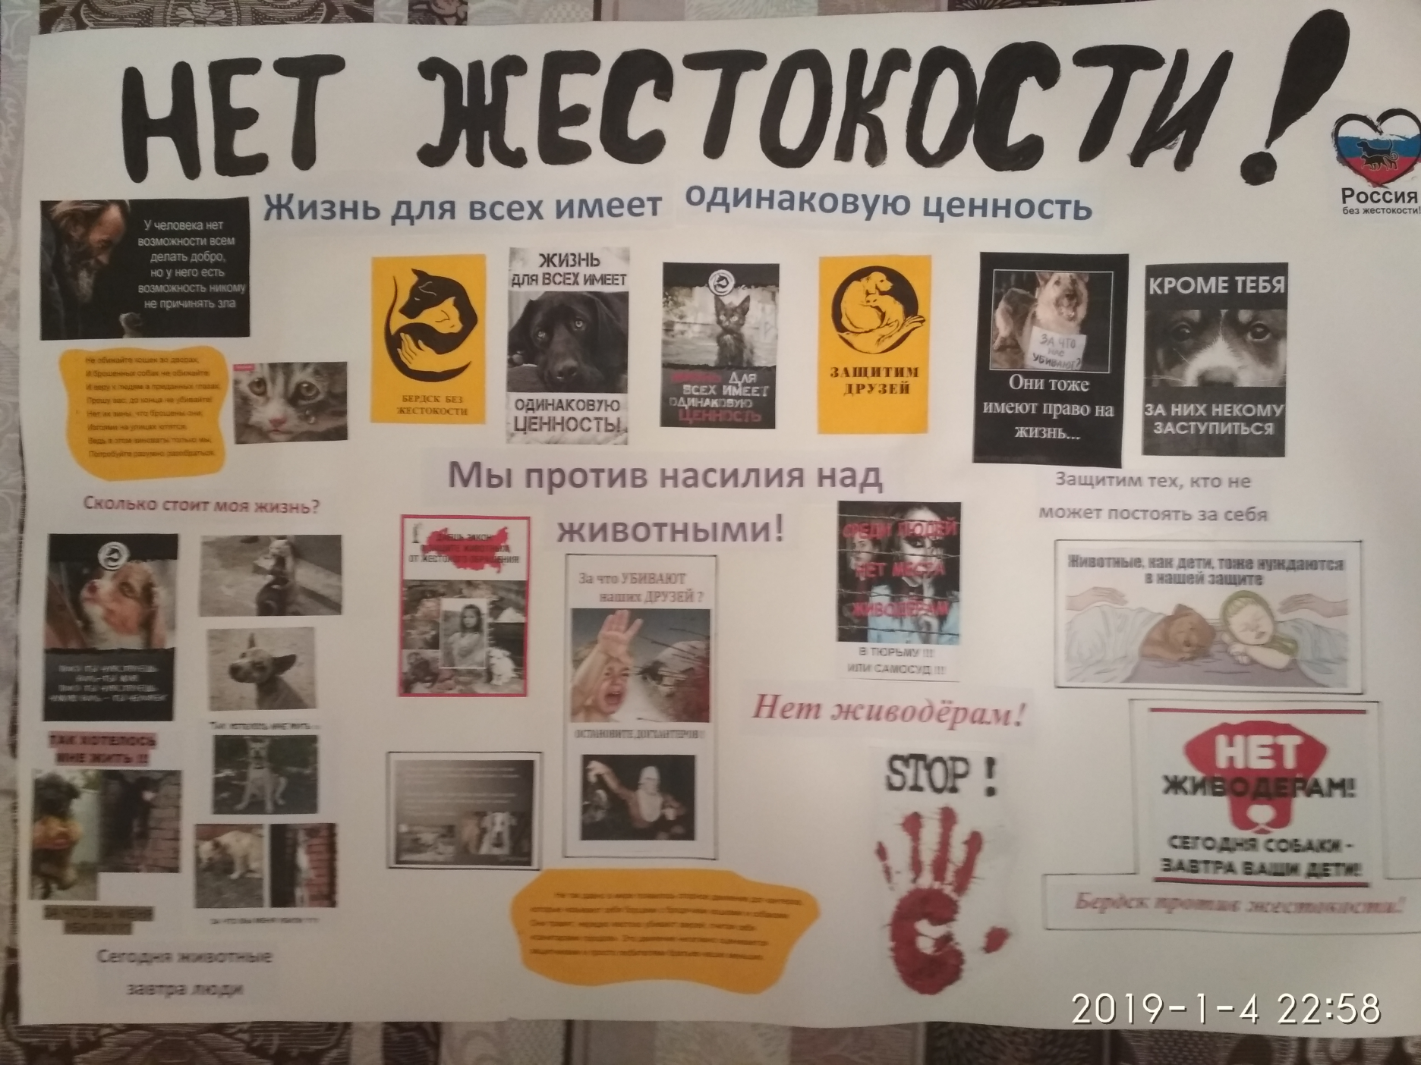
Была выпущена газета «Нет жестокости!»

Slide 16
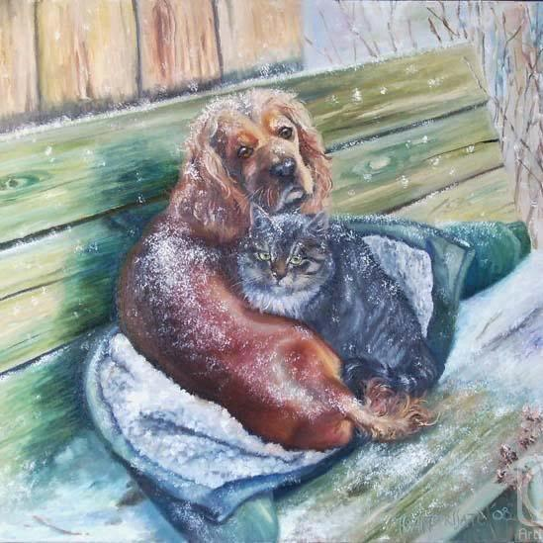
Был создан альбом «Всем животным нужен дом»

Slide 17
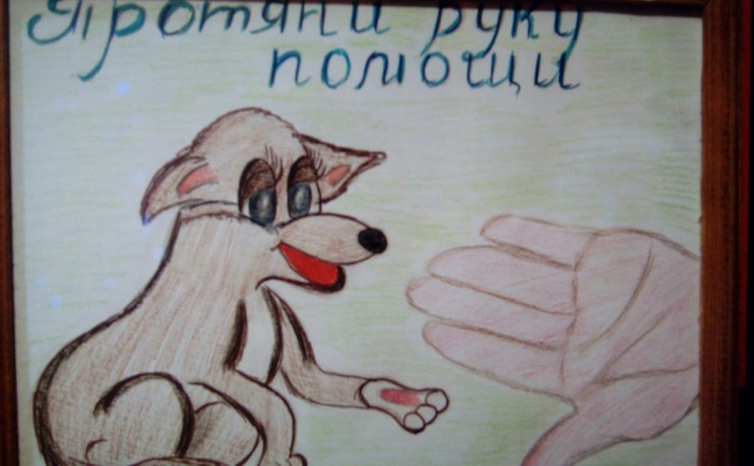
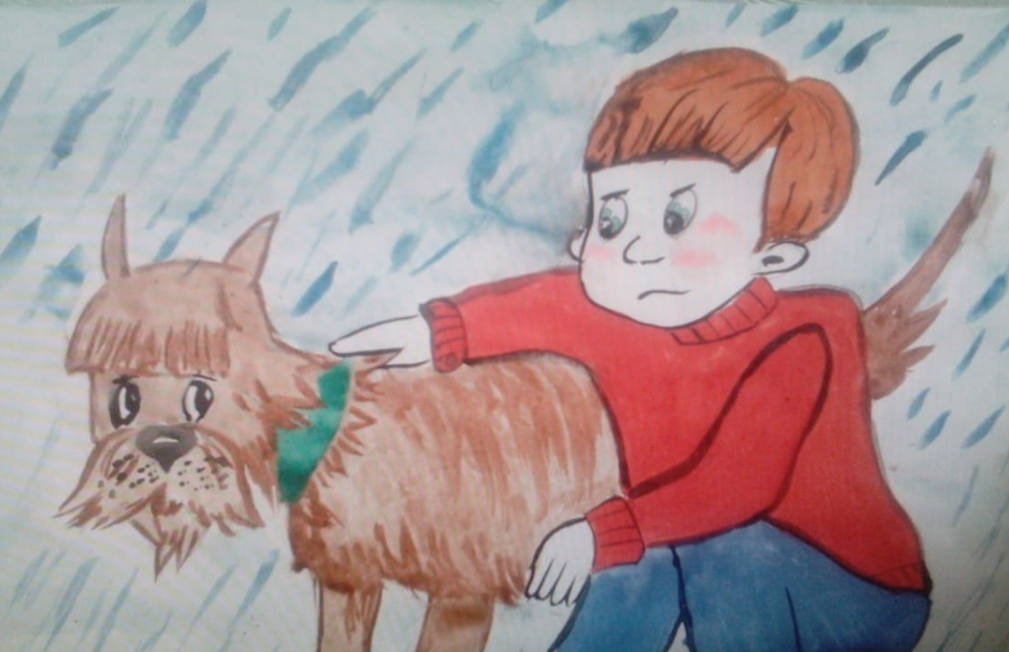
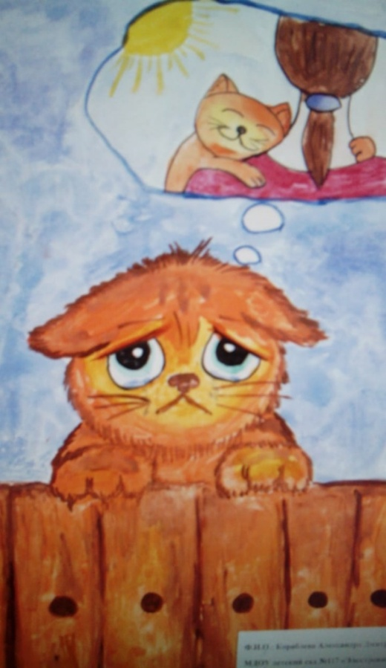
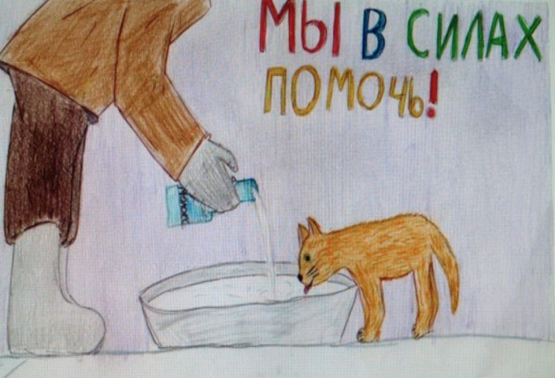
Был создан альбом «Всем животным нужен дом»
с рисунками ребят

Slide 18
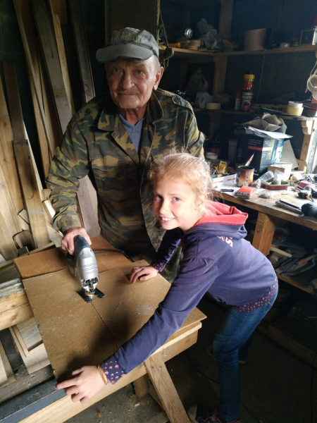
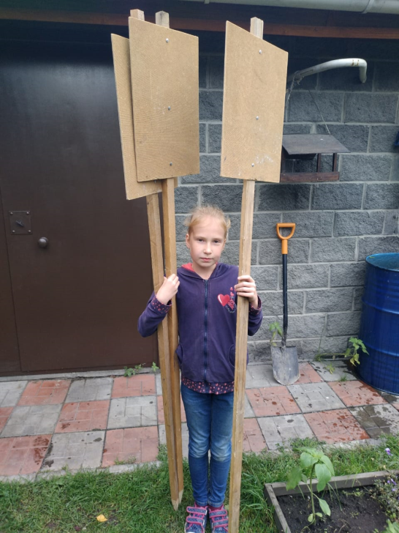
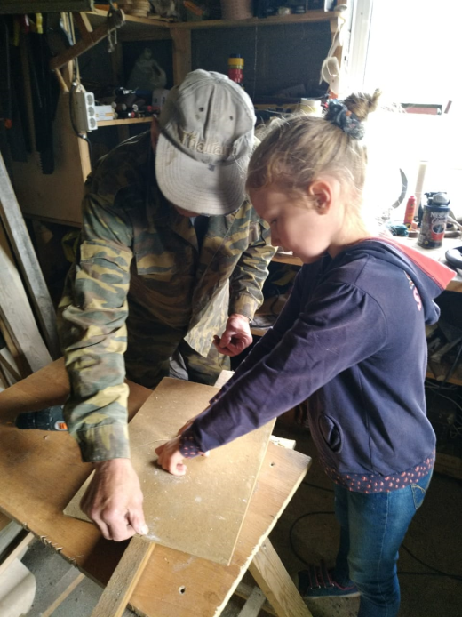
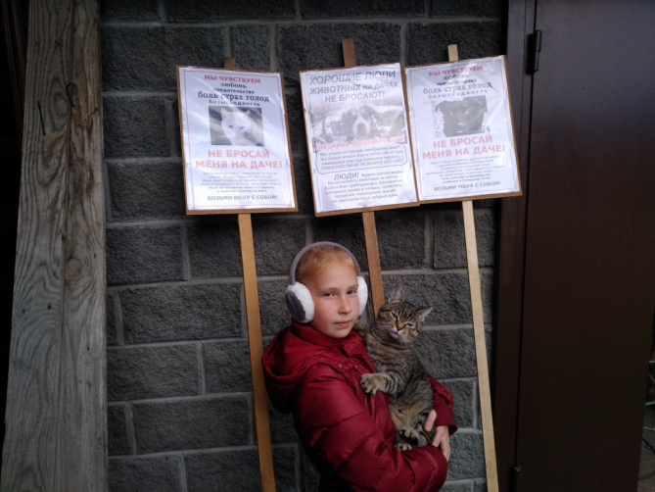
Делаем транспаранты
«Не бросайте животных на даче!»

Slide 19
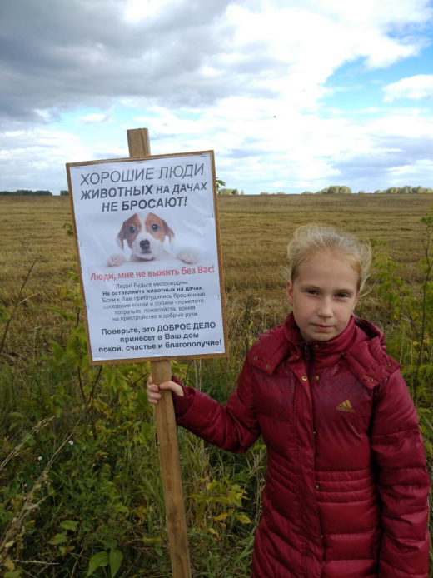
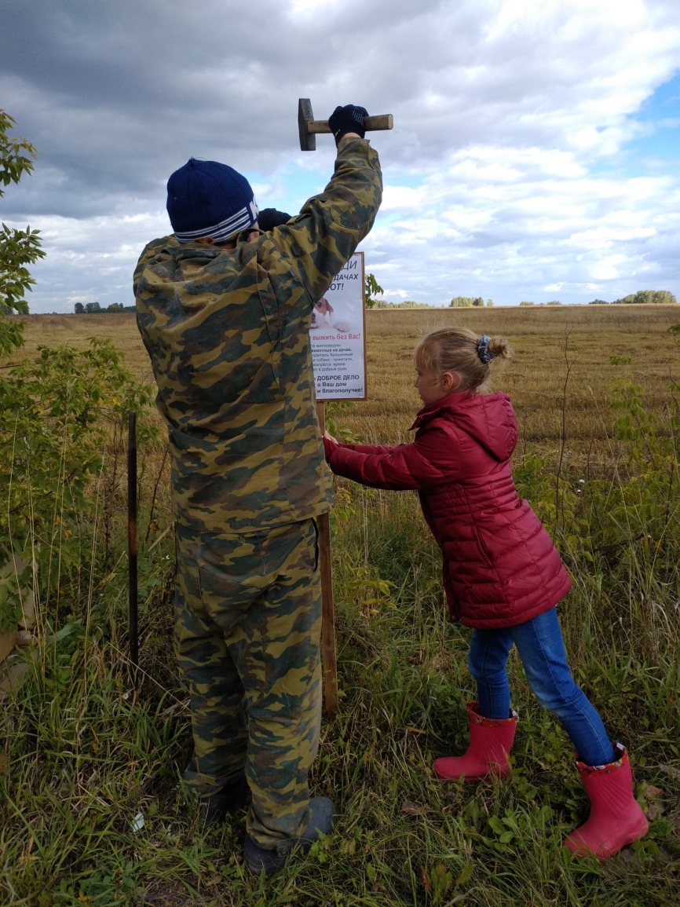
Размещаем транспаранты
на остановках дачных обществ

Slide 20
Транспаранты
«Не бросайте животных на даче!»

Slide 21
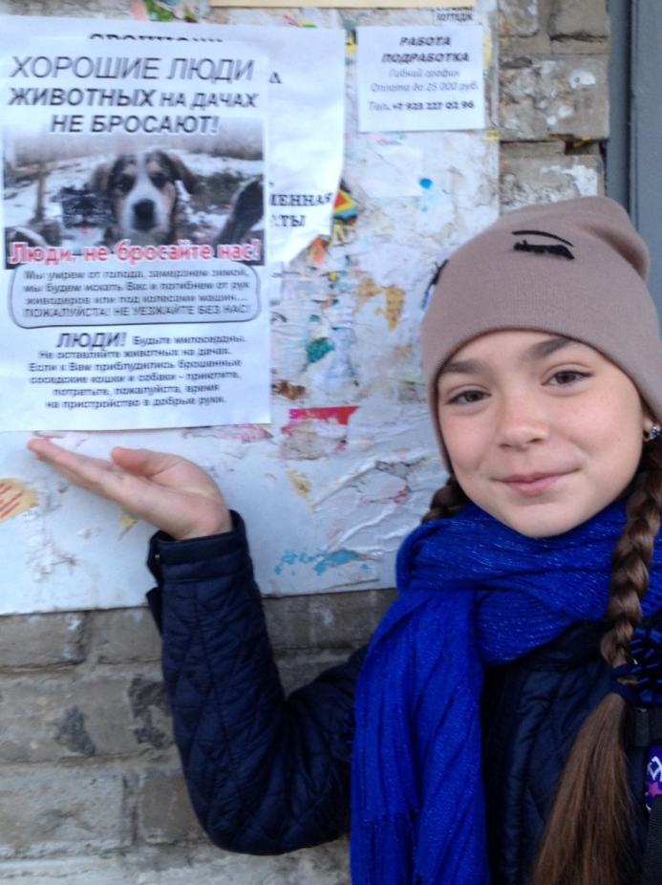
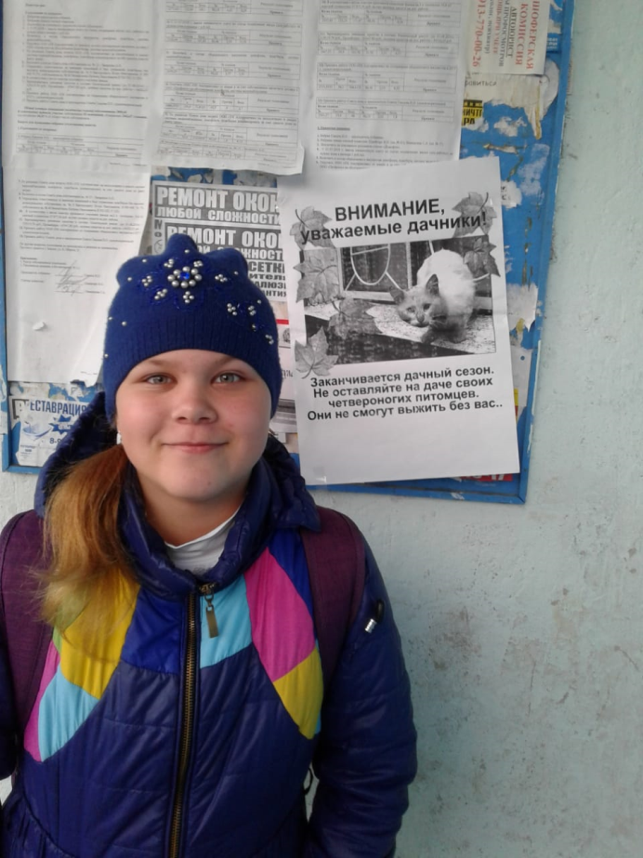
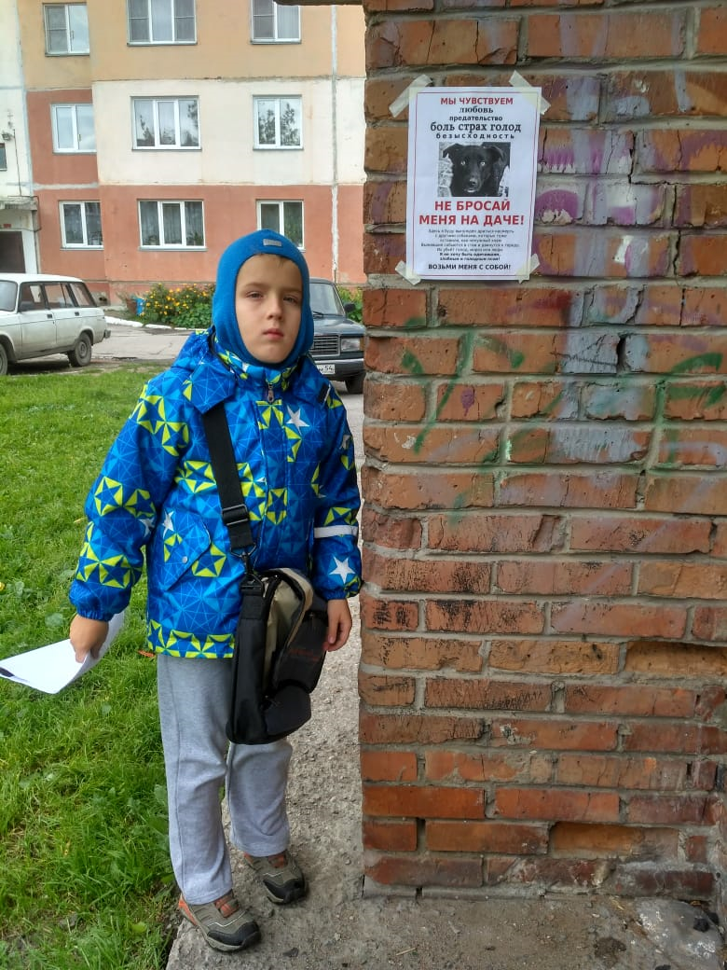
Одноклассники развесили листовки с призывом
не бросать животных на дачах на остановках
в городе и в подъездах домов

Slide 22
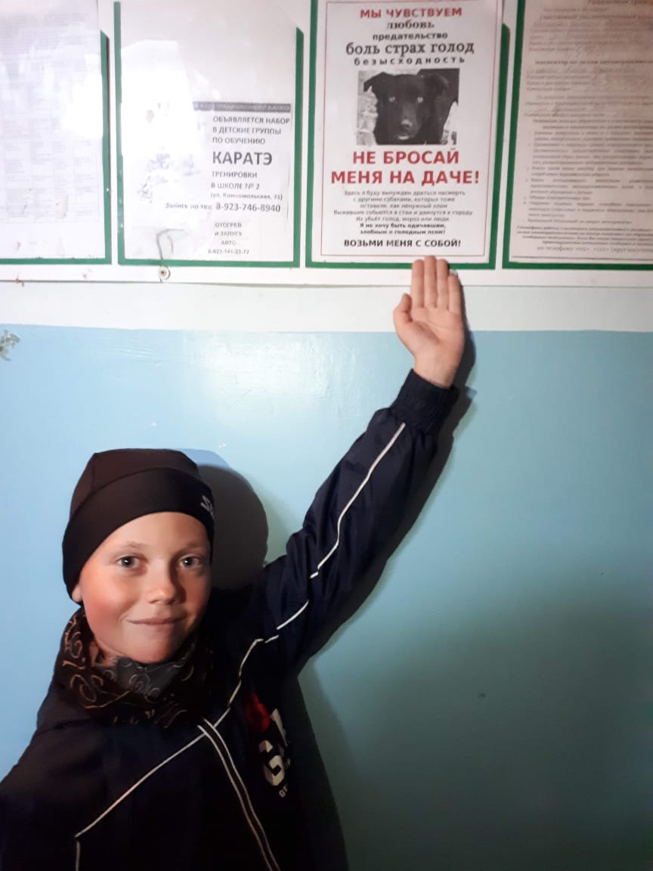
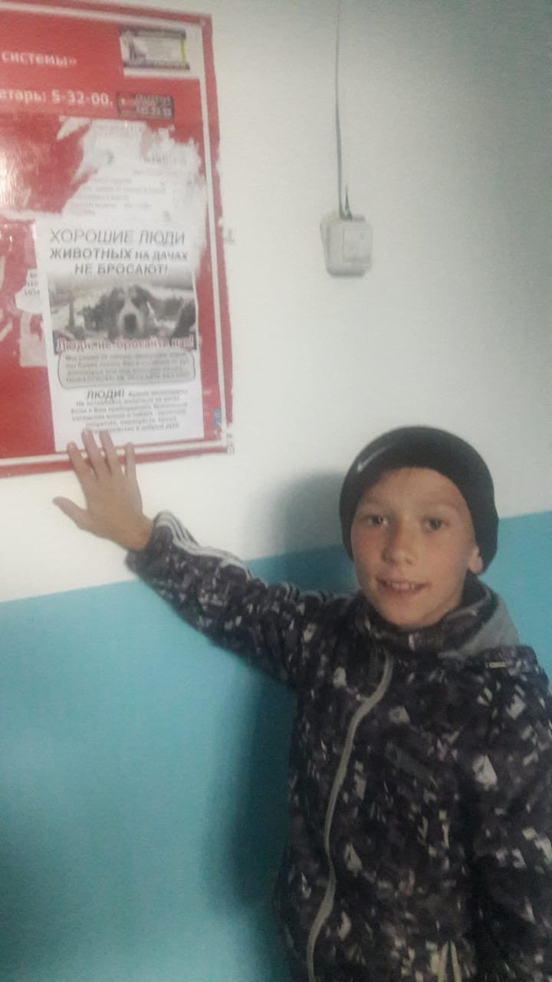
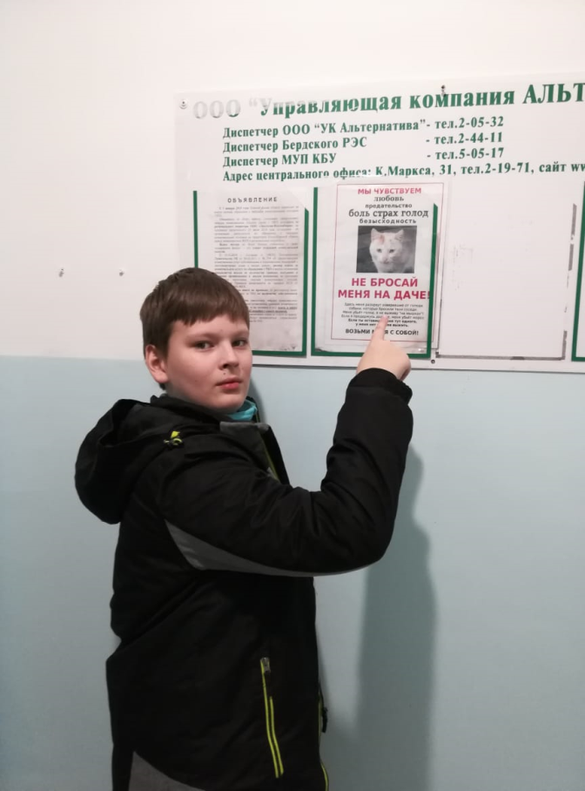
Одноклассники развесили листовки с призывом
не бросать животных на дачах на остановках
в городе и в подъездах домов

Slide 23
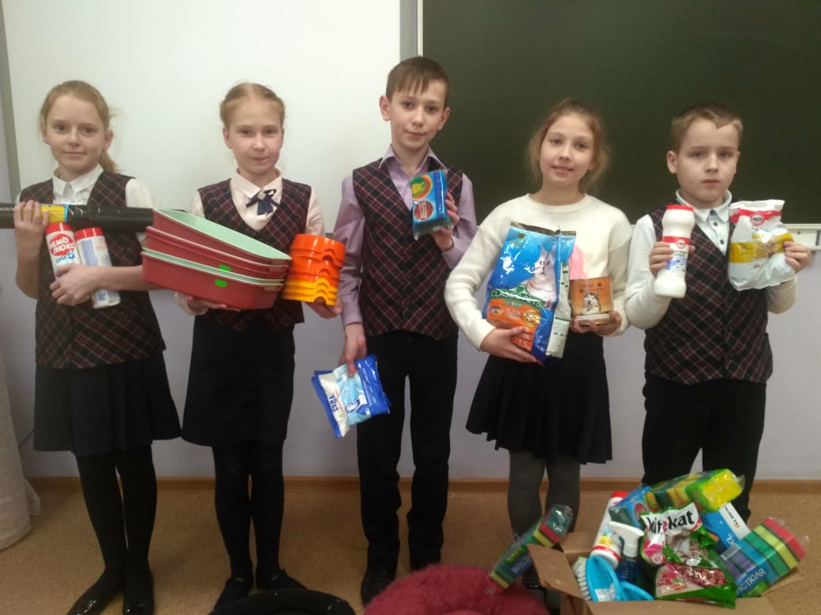
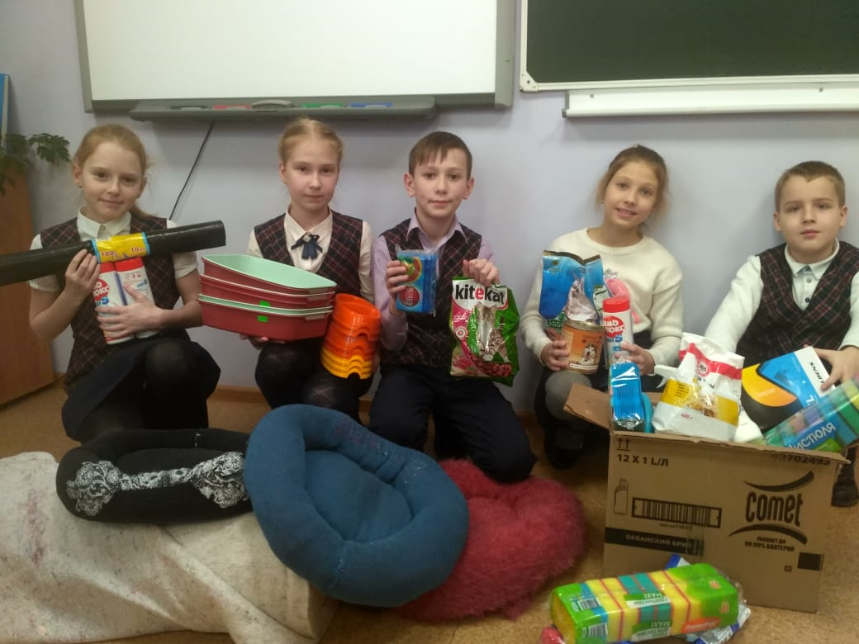
В январе 2019 года провели в классе дни милосердия. Была проведена акция «Помоги животным из приюта»

Slide 24
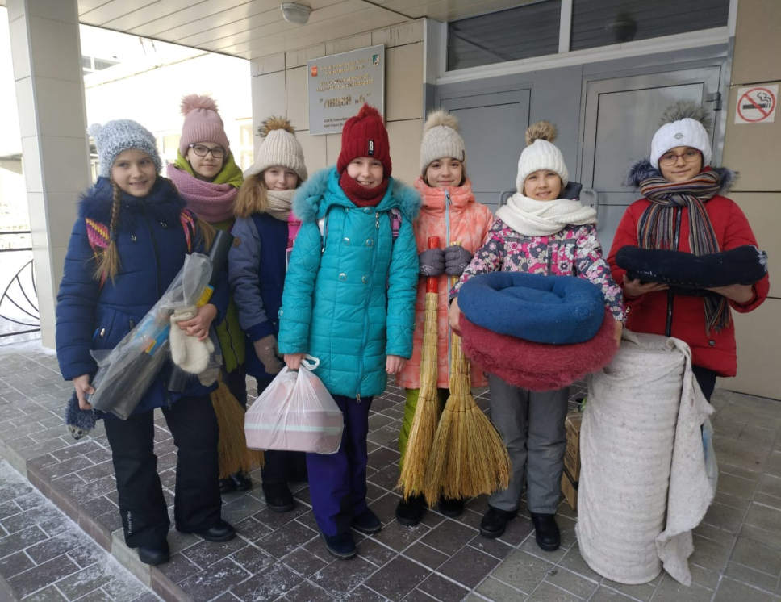
Была проведена акция «Помоги животным из приюта»

Slide 25
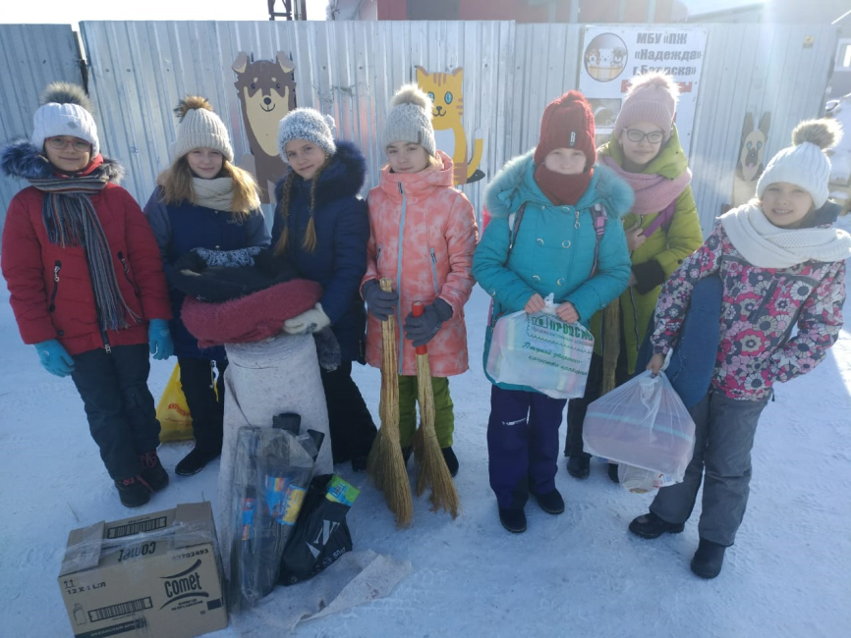
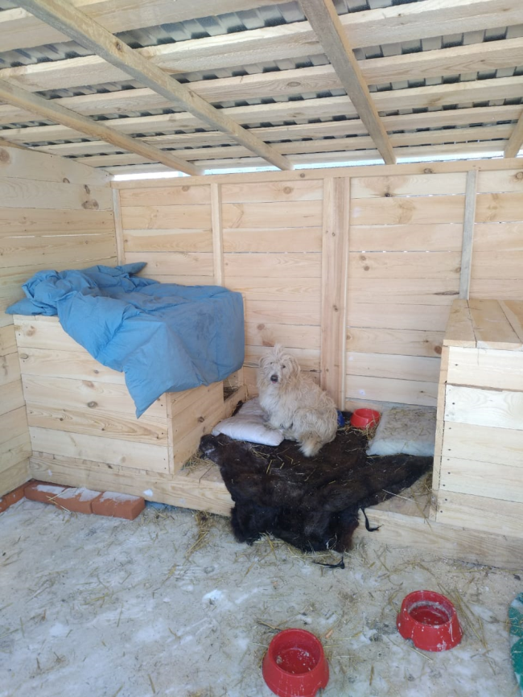
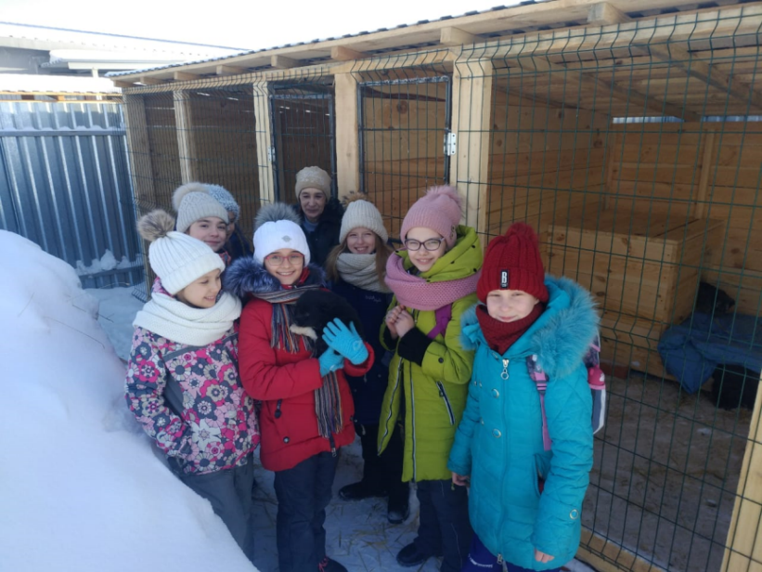
Ребята из класса отвезли всё, что было собрано,
в приют «Надежда»

Slide 26
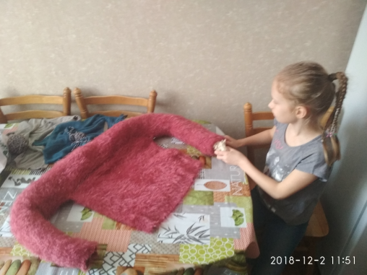
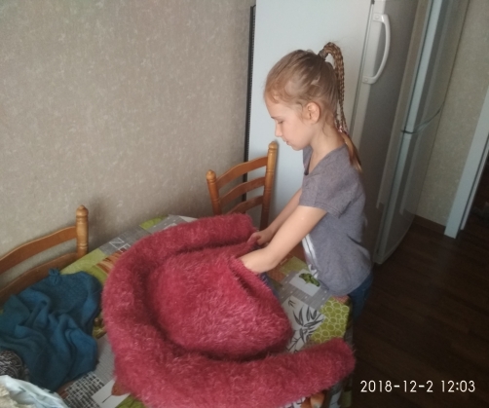
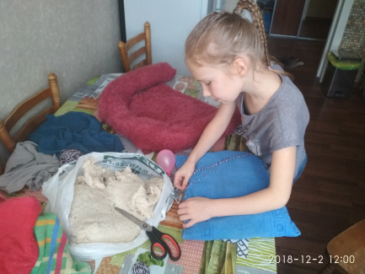
Сшили для приюта 4 лежанки для котов
из старых изношенных свитеров

Slide 27
Всем классом посмотрели фильм «Белый Бим черное ухо»

Slide 29
В городах больше открывать приютов

Slide 30
Повысить ответственность владельцев собак и кошек
за соблюдением правил содержания животных

Slide 31
Проводить просветительско-воспитательную деятельность среди детей и взрослых

Slide 32
Проводить стерилизацию животных

Slide 33
В нашем городе существует приют
для бездомных животных «Надежда»

Slide 34
Официальный сайт приюта «Надежда»
https://ok.ru/priyutzhivothihnadejda

Slide 35
Помогая животным, можно попробовать себя в роли волонтера

Slide 36
Приют является настоящим спасением для
животных

Slide 37
Помогла одному брошенному на даче щенку
и одной брошенной кошечке найти новую любящую хозяйку,
которых она взяла из приюта

Slide 38
Создана брошюра
«Счастливые истории спасения»

Slide 39
Тема бездомных животных – это одна из экологических проблем современных городов,
в том числе и г.Бердска

Slide 40
Бездомным животным живется
не легко рядом с нами

Slide 41
Каждые кошка и собака должны иметь хозяина!

Slide 42
Каждый человек обязан стать добрым
и ответственным!

Slide 43
Только все вместе, взрослые и дети, мы сможем помочь животным!

Slide 44
Помочь животному может только
Ч Е Л О В Е К !..

Slide 45
Спасибо за внимание!

